Slide 1

CHÀO MỪNG CÁC EM
ĐẾN VỚI TIẾT HỌC
MÔN TOÁN!

Slide 2



KHỞI ĐỘNG
Ở lớp 6 và lớp 7, chúng ta đã làm quen với việc phân tích và xử lí dư liệu thu được ở dạng bảng hoặc biểu đồ.
Phân tích và xử lí dữ liệu thu được ở dạng bảng hoặc biểu đồ để làm gì?

Slide 3


CHƯƠNG VI. MỘT SỐ YẾU TỐ THỐNG KÊ VÀ XÁC SUẤT
BÀI 3. PHÂN TÍCH VÀ XỬ LÍ DỮ LIỆU THU ĐƯỢC Ở DẠNG BẢNG, BIỂU ĐỒ

Slide 4
NỘI DUNG BÀI HỌC
I
Phát hiện vấn đề dựa trên phân tích và xử lí dữ liệu thu được ở dạng bảng, biểu đồ
II
Giải quyết những vấn đề đơn giản dựa trên phân tích và xử lí dữ liệu thu được ở dạng bảng, biểu đồ

Slide 5
I. Phát hiện vấn đề dựa trên phân tích và xử lí dữ liệu thu được ở dạng bảng, biểu đồ

Slide 6
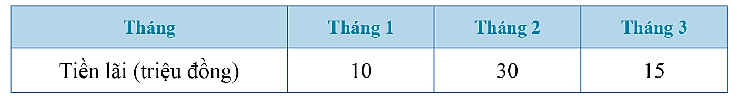

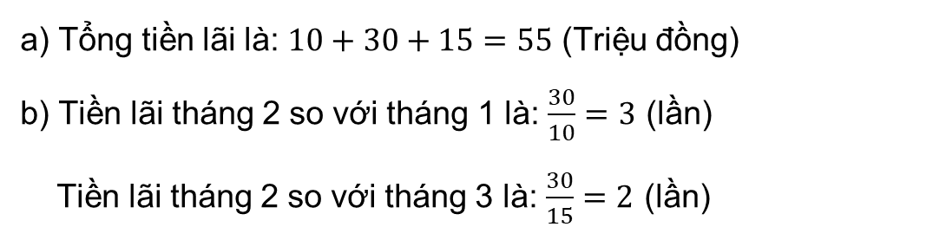
HĐ 1
Bảng 9 cho biết tiền lãi của một cửa hàng trong Quý I năm 2022:
a) Tính tổng tiền lãi của cửa hàng trong các tháng của Quý I năm 2022.
b) Tiền lãi trong tháng 2 gấp bao nhiêu lần tiền lãi trong mỗi tháng còn lại của Quý I?
Giải:
a) Tổng tiền lãi là: $10+30+15=55$ (Triệu đồng)
b) Tiền lãi tháng 2 so với tháng 1 là: $\frac{30}{10}=3$ (lần)
Tiền lãi tháng 2 so với tháng 3 là: $\frac{30}{15}=2$ (lần)

Slide 7

Ghi nhớ
Để phát hiện vấn đề (hoặc quy luận đơn giản) dựa trên phân tích và xử lí số liệu thu được, ta cần:
Nhận biết được mối liên hệ toán học đơn giản giữa các số liệu đã được biểu diễn;
Thực hiện được tính toán và suy luận toán học.

Slide 8
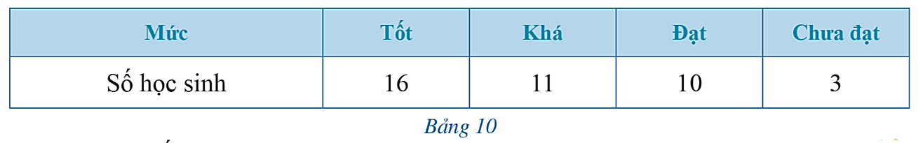

Ví dụ 1: Đánh giá kết quả học tập trong Học kì I của học sinh lớp 8A ở một trường trung học cơ sở được thống kê trong Bảng 10
a) Lớp 8A có tất cả bao nhiêu học sinh?
b) Trong buổi sơ kết cuối Học kì I, giáo viên chủ nhiệm lớp 8A thông báo: Tỉ lệ học sinh đạt kết quả học tập Học kì I được đánh giá ở mức Tốt và Khá so với cả lớp là trên 67%. Thông báo đó của giáo viên chủ nhiệm có đúng không?

Slide 9

Giải:
a) Số học sinh của lớp 8A là:
$16 + 11 + 10 + 3 = 40$(học sinh)
b) Số học sinh đạt kết quả học tập Học kì I được đánh giá ở mức Tốt và Khá của lớp 8A là:
$16 + 11 = 27$(học sinh)
So với cả lớp 8A, tỉ lệ học sinh đạt kết quả học tập Học kì I được đánh giá ở mức Tốt và Khá là:
$$\frac{27.100}{40}\%=67,5\%>67\%$$
Vậy thông báo đó của giáo viên chủ nhiệm là đúng.

Slide 10


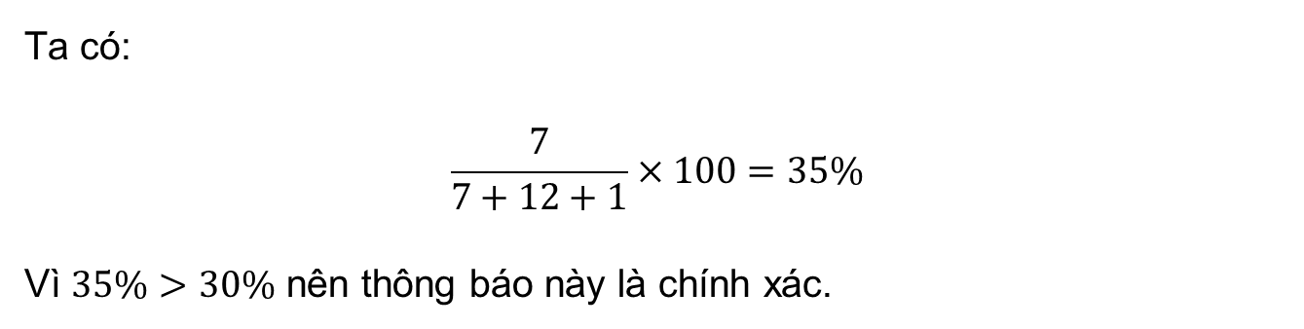
Luyện tập 1
Xếp loại thi đua của một tổ sản xuất là:
Xếp loại | Xuất sắc | Đạt | Không đạt
Số nhân viên | 7 | 12 | 1
Tổ trưởng thông báo: Tỉ lệ nhân viên xếp loại ở mức Xuất sắc so với cả tổ là trên 30%. Thông báo đó của tổ trưởng có đúng không?
Giải:
Ta có:
$$\frac{7}{7+12+1}×100=35\%$$
Vì $35\%>30\%$ nên thông báo này là chính xác.

Slide 11
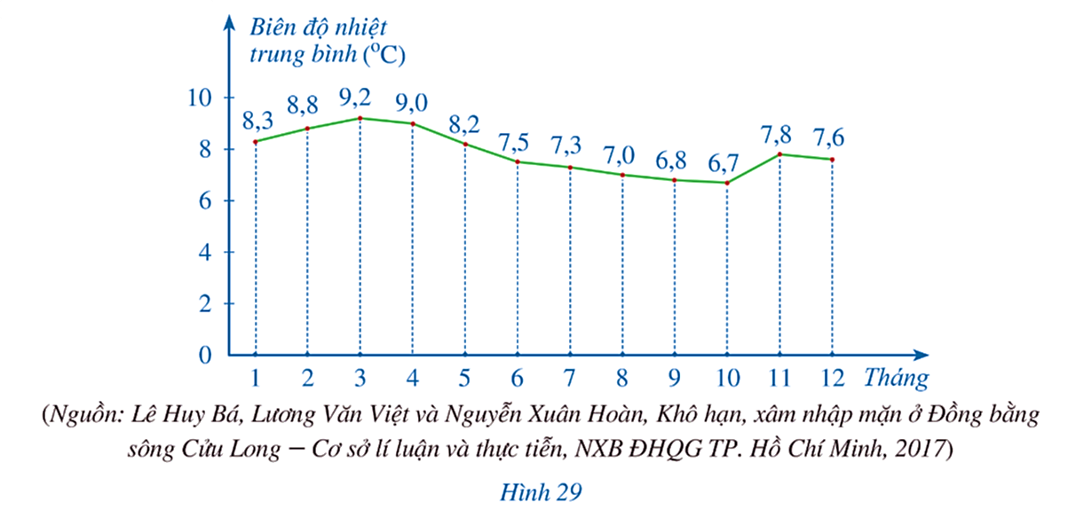

Ví dụ 2: Chênh lệch giữa nhiệt độ cao nhất và nhiệt độ thấp nhất trong ngày được gọi là biên độ nhiệt của ngày đó. Biên độ nhiệt trung bình tháng là số trung bình cộng của biên độ nhiệt các ngày trong tháng đó.
Biểu đồ đoạn thẳng ở Hình 29 biểu diễn biên độ nhiệt trung bình tháng của Đồng bằng sông Cửu Long.
a) Biên độ nhiệt trung bình của tháng nào là cao nhất? Thấp nhất?
b) Hãy nhận xét về sự thay đổi biên độ nhiệt trung bình tháng trong các khoảng thời gian:
tháng 1 – tháng 3; tháng 3 – tháng 10; tháng 10 – tháng 11; tháng 11 – tháng 12.

Slide 12
Giải:
a) Từ biểu đồ đoạn thẳng ở Hình 29, ta thấy biên độ nhiệt trung bình của tháng 3 là cao nhất và biên độ nhiệt trung bình của tháng 10 là thấp nhất.
b) Ta có các nhận xét sau:
Biên độ nhiệt trung bình tháng tăng trong các khoảng thời gian: tháng 1 – tháng 3; tháng 10 – tháng 11.
Biên độ nhiệt trung bình tháng giảm trong các khoảng thời gian: tháng 3 – tháng 10; tháng 11 – tháng 12.

Slide 13

Chú ý:
Theo dõi biên độ nhiệt trung bình tháng của một khu vực trong khoảng thời gian đủ dài ta có thể nhận biết được những nét đặc trưng khí hậu của khu vực đó.

Slide 14
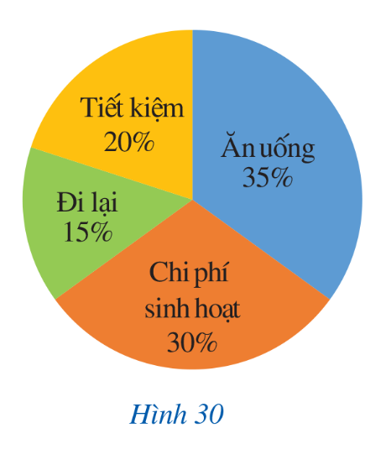
Ví dụ 3: Biểu đồ hình quạt tròn ở Hình 30 biểu diễn kết quả thống kê (tính theo tỉ số phần trăm) kế hoạch chi tiêu hàng tháng của gia đình bác Hạnh.
a) Khoản chi tiêu nào của gia đình bác Hạnh là lớn nhất?
b) Số tiền chi tiêu hàng tháng của gia đình bác Hạnh dành cho ăn uống gấp bao nhiêu lần số tiền dành cho tiết kiệm?
c) Tính số tiền gia đình bác Hạnh tiết kiệm hàng tháng theo kế hoạch, biết tổng thu nhập hàng tháng của gia đình bác Hạnh là 25 triệu đồng.
Giải:
a) Khoản chi tiêu hàng tháng dành cho ăn uống của gia đình bác Hạnh là lớn nhất.
b) Do 35 : 20 = 1,75 nên số tiền chi tiêu hàng tháng của gia đình bác Hạnh dành cho ăn uống gấp 1,75 lần số tiền dành cho tiết kiệm.
c) Số tiền gia đình bác Hạnh tiết kiệm hàng tháng theo kế hoạch là: 25 . 20% = 5 (triệu đồng).

Slide 15
II. Giải quyết những vấn đề đơn giản dựa trên phân tích và xử lí dữ liệu thu được ở dạng bảng, biểu đồ

Slide 16
HĐ 2
Để chuẩn bị đưa ra thị trường mẫu sản phẩm mới, một hãng sản xuất đồ nội thất tiến hành thăm dò màu sơn mà người mua yêu thích. Hãng sản xuất đó đã hỏi ý kiến của 100 người mua hang và nhận được kết quả là: 65 người thích màu nâu, 20 người thích màu cam, 15 người thích màu xanh. Theo em, hãng đó nên sản xuất nhiều hơn mẫu sản phẩm với màu sơn nào?
Giải:
Nhận thấy trong 100 người có 65 người thích màu nâu. Do đó cửa hàng nên sản xuất nhiều mẫu sản phẩm với màu sơn nâu.

Slide 17
Ghi nhớ
Để giải quyết vấn đề đã được phát hiện (dựa trên phân tích và xử lí số liệu thu được), ta cần thực hiện những tính toán và suy luận trên cơ sở mối liên hệ toán học giữa các số liệu đó.

Slide 18

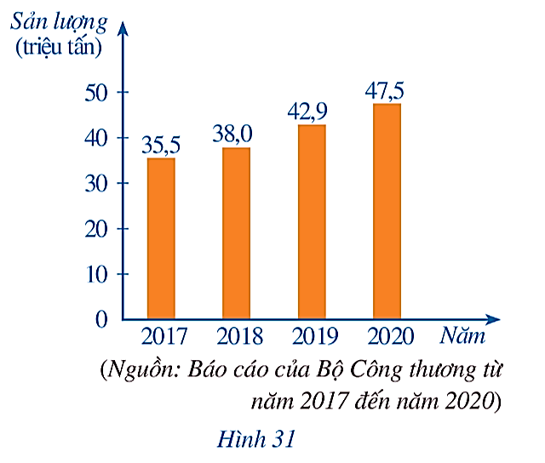
Ví dụ 4: Biểu đồ cột ở Hình 31 biểu diễn sản lượng sản xuất than ở tỉnh Quảng Ninh trong các năm 2017, 2018, 2019, 2020. Căn cứ vào biểu đồ đó, một bài báo đã nêu ra nhận định: “Tổng sản lượng sản xuất than ở tỉnh Quảng Ninh trong các năm 2017, 2018, 2019, 2020 đã đạt xấp xỉ 164 triệu tấn
và so với năm 2017, sản lượng sản xuất than ở tỉnh Quảng Ninh trong năm 2020 đã tăng lên xấp xỉ 34%”. Em hãy cho biết nhận định của bài báo có chính xác không?

Slide 19

Giải:
Tổng sản lượng sản xuất than ở tỉnh Quảng Ninh trong các năm 2017, 2018, 2019, 2020 là:
$35,5+38,0+42,9+47,5 ≈ 164$ (triệu tấn).
Ở tỉnh Quảng Ninh, tỉ số phần trăm của sản lượng sản xuất than trong năm 2020 và sản lượng sản xuất than trong năm 2017 là:
$$\frac{47,5.100}{35,5}\%≈134\%$$
Vậy nhận định của bài báo là chính xác.

Slide 20

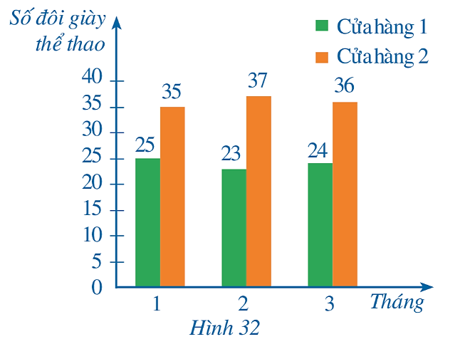

Ví dụ 5: Biểu đồ cột kép ở Hình 32 biểu diễn số đôi giày thể thao được bán ra trong Quý I năm 2022 của hai cửa hàng kinh doanh.
a) Mỗi cửa hàng đó đã bán được bao nhiêu đôi giày thể thao trong Quý I năm 2022?
b) Giả sử hết Quý I cửa hàng 1 còn lại 5 đôi giày. Để có thể bán hết hàng, em hãy chọn phương án kinh doanh phù hợp nhất đối với cửa hàng 1 trong tháng tiếp theo
A. Nhập về 10 đôi giày thể thao.
B. Nhập về 15 đôi giày thể thao.
C. Nhập về 20 đôi giày thể thao.
D. Nhập về 40 đôi giày thể thao.

Slide 21
Giải:
a) Số đôi giày thể thao cửa hàng 1 đã bán được trong Quý I năm 2022 là:
25 + 23 + 24 = 72 (đôi giày).
Số đôi giày thể thao cửa hàng 2 đã bán được trong Quý I năm 2022 là:
35 + 37 + 36 = 108 (đôi giày).
b) Số đôi giày thể thao cửa hàng 1 đã bán được ở mỗi tháng của Quý I năm 2022 là từ 23 đến 25 (đôi giày), bình quân là 24 đôi giày/tháng.
Mặt khác, hết Quý I cửa hàng 1 vẫn còn lại 5 đôi giày nên số giày nhập về theo các phương án A và B là ít, trong khi đó số giày nhập về theo phương án D là nhiều, chỉ có số giày nhập về theo phương án C là hợp lí.
Vậy cửa hàng 1 nên chọn phương án C.

Slide 22
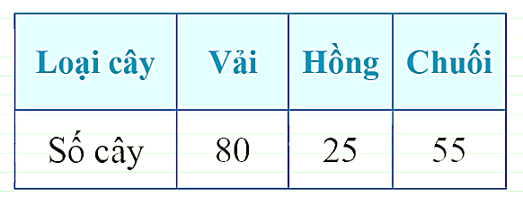

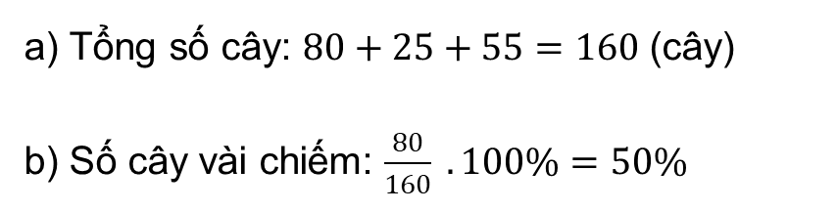
Luyện tập 2
Số cây được trồng trong vườn nhà bác Mai là:
a) Tính tổng số cây trong vườn nhà bác Mai.
b) Hỏi số cây vải chiếm bao nhiêu phần trăm tổng số cây trong vườn?
Giải:
a) Tổng số cây: $80+25+55=160$ (cây)
b) Số cây vài chiếm: $\frac{80}{160} . 100\%=50\%$

Slide 23


Slide 24







GIÚP ONG VỀ TỔ

Slide 25
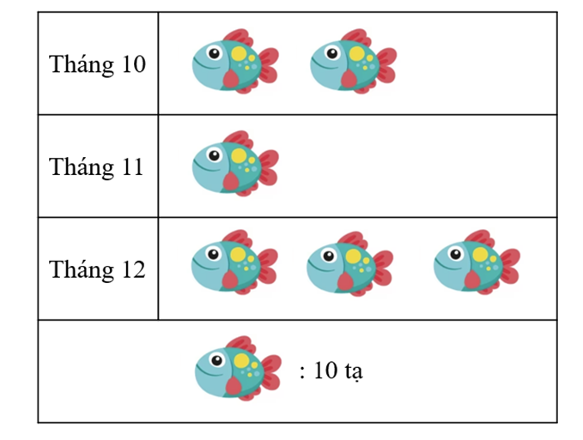








Câu 1. Một cửa hàng thủy sản thống kê khối lượng cá chép bán được trong Quý IV năm 2020 ở biểu đồ sau:
Tính tỉ số của lượng cá chép bán được trong tháng 11 trên tổng lượng cá chép bán được trong toàn Quý IV năm 2020
$$\frac{1}{6}$$
$$\frac{1}{3}$$
A
B
Hết giờ
$$\frac{1}{5}$$
$$\frac{1}{4}$$
C
D
Notes:
Chọn đáp án bằng cách tích vào ô A, B, C, D

Slide 26
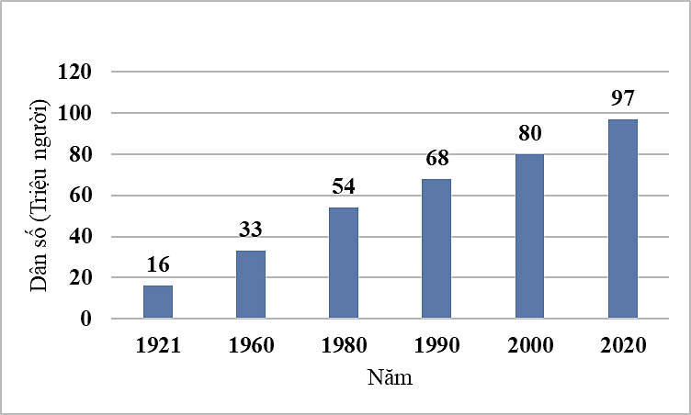




Câu 2. Hình 1 là biểu đồ dân số Việt Nam qua các năm 1921, 1960, 1980, 1990, 2000 và 2020 (đơn vị triệu người). Hãy quan sát biểu đồ ở Hình 1 và trả lời câu hỏi sau:
Sau bao nhiêu năm (kể từ năm 1921) thì dân số nước ta tăng thêm 64 triệu người
Hết giờ
A
$$\text{69 }\text{n}\text{ă}\text{m}$$
B
$$\text{7}\text{9 }\text{n}\text{ă}\text{m}$$
C
$$\text{75} \text{n}\text{ă}\text{m}$$
D
$$\text{6}\text{5} \text{n}\text{ă}\text{m}$$
Notes:
Chọn đáp án bằng cách tích vào ô A, B, C, D

Slide 27
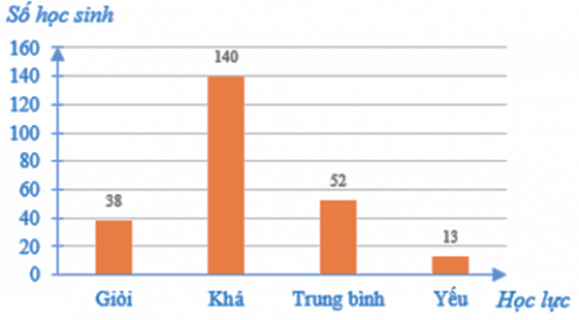




Câu 3. Cho biểu đồ biểu diễn kết quả học tập của học sinh khối 7.
Số học sinh học lực Trung bình ít hơn số học sinh học lực Khá bao nhiêu?
$$\text{90 }\text{h}\text{ọ}\text{c} \text{sinh}$$
Hết giờ
A
$$\text{88 }\text{h}\text{ọ}\text{c} \text{sinh}$$
B
C
$$\text{92 }\text{h}\text{ọ}\text{c} \text{sinh}$$
D
$$\text{94 }\text{h}\text{ọ}\text{c} \text{sinh}$$
Notes:
Chọn đáp án bằng cách tích vào ô A, B, C, D

Slide 28
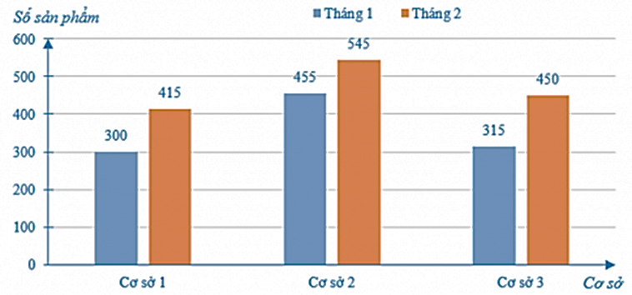




Câu 4. Một công ty mới thành lập có ba cơ sở bán sản phẩm. Biểu đồ dưới đây biểu diễn số sản phẩm bán được của mỗi cơ sở trong 2 tháng đầu:
Trong 2 tháng đầu, công ty đó bán được tất cả bao nhiêu sản phẩm?
$$\text{2048 }\text{s}\text{ả}\text{n} \text{ph}\text{ẩ}\text{m}$$
$$\text{2484 }\text{s}\text{ả}\text{n} \text{ph}\text{ẩ}\text{m}$$
Hết giờ
A
B
C
$$\text{2840 }\text{s}\text{ả}\text{n} \text{ph}\text{ẩ}\text{m}$$
D
$$\text{2480 }\text{s}\text{ả}\text{n} \text{ph}\text{ẩ}\text{m}$$
Notes:
Chọn đáp án bằng cách tích vào ô A, B, C, D

Slide 29




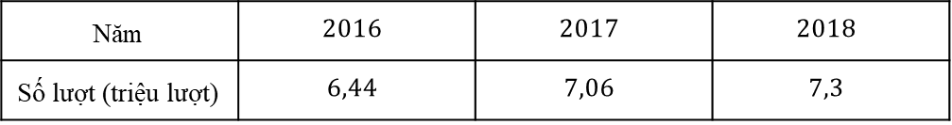
Câu 5. Cho bảng thống kê số lượt khách du lịch (ước đạt) đến Ninh Bình trong các năm 2016, 2017, 2018.
Năm | $$2016$$ | $$2017$$ | $$2018$$
Số lượt (triệu lượt) | $$6,44$$ | $$7,06$$ | $$7,3$$
Số lượt khách du lịch đến Ninh Bình trong năm 2018 tăng bao nhiêu phần trăm so với năm 2016 (làm tròn kết quả đến hàng phần trăm)?
Hết giờ
A
$$\text{13,33\%}$$
B
$$\text{13,34\%}$$
C
$$\text{13,35\%}$$
D
$$\text{13,36\%}$$
Notes:
Chọn đáp án bằng cách tích vào ô A, B, C, D

Slide 30
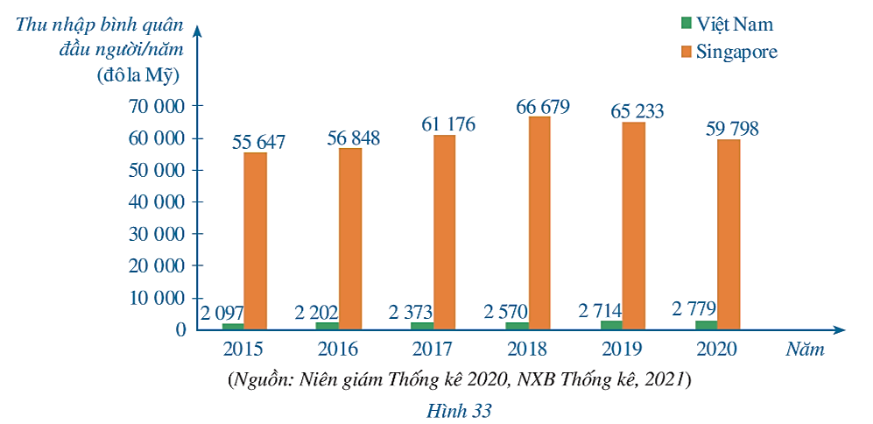
Bài tập 1 (SGK – tr23) Biểu đồ cột kép ở Hình 33 biểu diễn thu nhập bình quân đầu người/năm của Việt Nam và Singapore trong các năm 2015, 2016, 2017, 2018, 2019, 2020.

Slide 31






a) Lập bảng thống kê tỉ số thu nhập bình quân đầu người/năm của Singapore và thu nhập bình quân đầu người/năm của Việt Nam trong các năm nói trên theo mẫu ở Bảng 11 (viết tỉ số ở dạng số thập phân và làm tròn đến hàng phần mười).
Năm | 2015 | 2016 | 2017 | 2018 | 2019 | 2020
Tỉ số thu nhập bình quân đầu người/năm của Singapore và thu nhập bình quân đầu người/năm | ? | ? | ? | ? | ? | ?
$$26,54$$
$$25,82$$
$$23,80$$
$$25,95$$
$$24,04$$
$$21,52$$
b) Nêu nhận xét về sự thay đổi của các tỉ số trong Bảng 11.
Dựa vào bảng thống kê ta thấy từ năm 2015 đến năm 2017, tỉ số giảm dần. Từ năm 2017 đến năm 2018, tỉ số tăng. Từ năm 2018 đến năm 2020, tỉ số giảm nhanh.

Slide 32
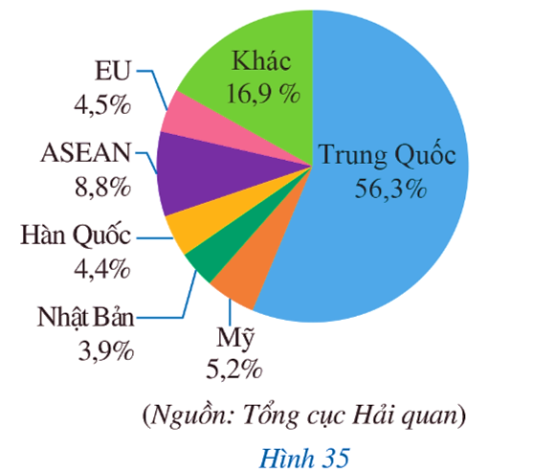







Bài tập 3 (SGK – tr25) Biểu đồ hình quạt tròn ở Hình 35 biểu diễn cơ cấu thị trường xuất khẩu rau quả của Việt Nam năm 2020. Theo số liệu của Tổng cục Hải quan, kim ngạch xuất khẩu rau quả của Việt Nam trong năm 2020 đạt 3,27 tỉ đô la Mỹ. Ở đây, kim ngạch xuất khẩu một loại hàng hóa là số tiền thu được khi xuất khẩu loại hàng hóa đó.
a) Lập bảng thống kê kim ngạch xuất khẩu rau quả của nước ta sang các thị trường đó trong năm 2020 (làm tròn kết quả đến hàng phần mười) theo mẫu sau:
Thị trường | Trung Quốc | ASEAN | Mỹ | EU | Hàn Quốc | Nhật Bản | Khác
Kim ngạch xuất khẩu | ? |  | ? | ? |  |  | ?
$$1,8$$
$$0,3$$
$$0,2$$
$$0,1$$
$$0,1$$
$$0,1$$
$$0,6$$

Slide 33
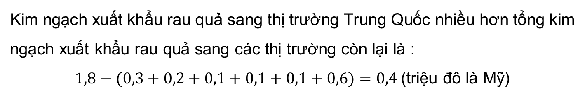
b) Kim ngạch xuất khẩu rau quả sang thị trường Trung Quốc nhiều hơn tổng kim ngạch xuất khẩu rau quả sang các thị trường còn lại là bao nhiêu triệu đô la Mỹ?
Giải:
Kim ngạch xuất khẩu rau quả sang thị trường Trung Quốc nhiều hơn tổng kim ngạch xuất khẩu rau quả sang các thị trường còn lại là :
$1,8−(0,3+0,2+0,1+0,1+0,1+0,6)=0,4$(triệu đô là Mỹ)

Slide 34
VẬN DỤNG

Slide 35
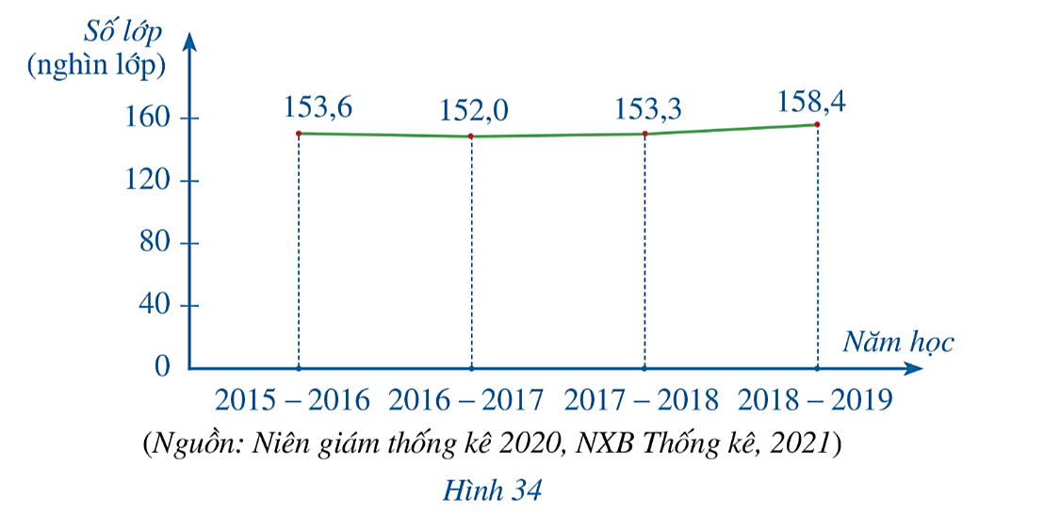
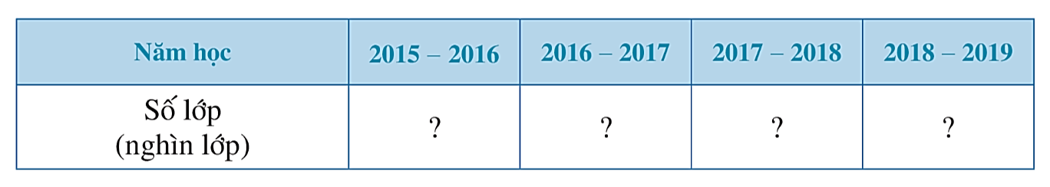

Bài tập 2 (SGK – tr24) Biểu đồ đoạn thẳng trong Hình 34 biểu diễn số lượng lớp học ở cấp trung học cơ sở (THCS) của Việt Nam trong các năm 2015 – 2016, 2016 – 2017, 2017 – 2018, 2018 – 2019.
a) Lập bảng thống kê số lượng lớp học ở cấp THCS của Việt Nam trong các năm học đó theo mẫu sau:
b) So với năm học 2015 – 2016, số lượng lớp học ở cấp THCS của Việt Nam trong năm học 2018 – 2019 đã tăng lên bao nhiêu phần trăm (làm tròn kết quả đến hàng phần mười)?
c) Em hãy đề xuất những giải pháp để tăng số lượng lớp học ở cấp THCS của Việt Nam trong những năm học tiếp theo, đặc biệt ở những thành phố và khu đô thị lớn.

Slide 36
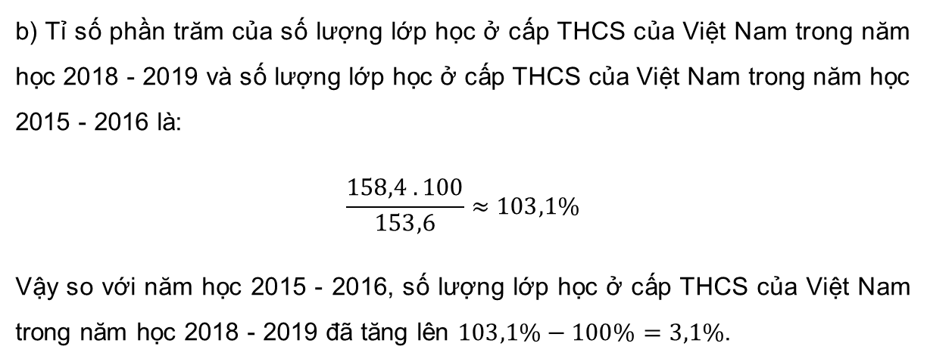
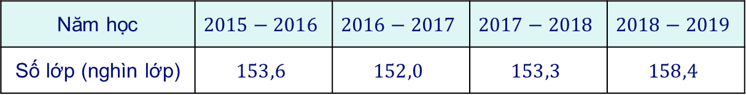
Giải:
a)
Năm học | $$2015−2016$$ | $$2016−2017$$ | $$2017−2018$$ | $$2018−2019$$
Số lớp (nghìn lớp) | $$153,6$$ | $$152,0$$ | $$153,3$$ | $$158,4$$
b) Tỉ số phần trăm của số lượng lớp học ở cấp THCS của Việt Nam trong năm học 2018 - 2019 và số lượng lớp học ở cấp THCS của Việt Nam trong năm học 2015 - 2016 là:
$$\frac{158,4 . 100}{153,6}≈103,1\%$$
Vậy so với năm học 2015 - 2016, số lượng lớp học ở cấp THCS của Việt Nam trong năm học 2018 - 2019 đã tăng lên $103,1\%−100\%=3,1\%$.

Slide 37
Giải:
c) Có một số giải pháp để tăng số lượng lớp học ở cấp THCS ở Việt Nam trong những năm học tới là:
Đẩy mạnh việc đào tạo đội ngũ giáo viên.
Tăng cường cơ sở vật chất cho các trường học hiện có.
Xây thêm các trường học mới.

Slide 38
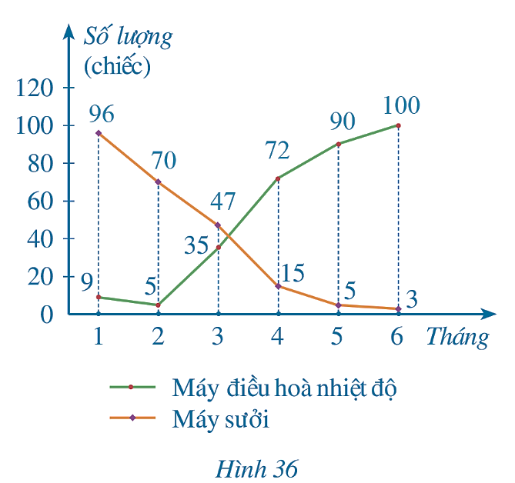

Bài tập 4 (SGK – tr25) Biểu đồ đoạn thẳng ở Hình 36 biểu diễn số lượng máy điều hòa nhiệt độ và máy sưởi bán được trong sáu tháng đầu năm của một cửa hàng kinh doanh.
a) Trong tháng 6, cửa hàng đó bán được loại máy nào nhiều hơn?
b) Phân tích xu thế về số lượng máy mỗi loại mà cửa hàng đó bán được. Tháng tiếp theo cửa hàng đó nên nhập nhiều loại máy nào?
Giải:
a) Quan sát Biểu đồ Hình 6, ta thấy trong tháng 6, cửa hàng đó bán được nhiều máy điều hòa nhiệt độ hơn.

Slide 39
Giải:
b)
Đối với máy điều hòa nhiệt độ:
Từ tháng 1 đến tháng 2, số lượng máy bán được giảm.
Từ tháng 2 đến tháng 6, số lượng máy bán được tăng.
Đối với máy sưởi:
Từ tháng 1 đến tháng 6, số lượng máy bán được liên tục giảm
Dựa theo xu thế về số máy bán được trong các tháng, hơn nữa tháng tiếp theo là tháng 7, mùa hè nên nhiệt độ cao, số lượng người mua máy sưởi sẽ giảm và máy điều hòa nhiệt độ tăng nên tháng tiếp theo, cửa hàng nên nhập nhiều máy điều hòa nhiệt độ.

Slide 40
HƯỚNG DẪN VỀ NHÀ
Ôn tập kiến thức đã học.
Hoàn thành bài tập trong SBT.
Đọc và chuẩn bị trước Bài 4. Xác suất của biến cố ngẫu nhiên trong một số trò chơi đơn giản.

Slide 41
CẢM ƠN CÁC EM ĐÃ CHÚ Ý LẮNG NGHE!

